Slide 1
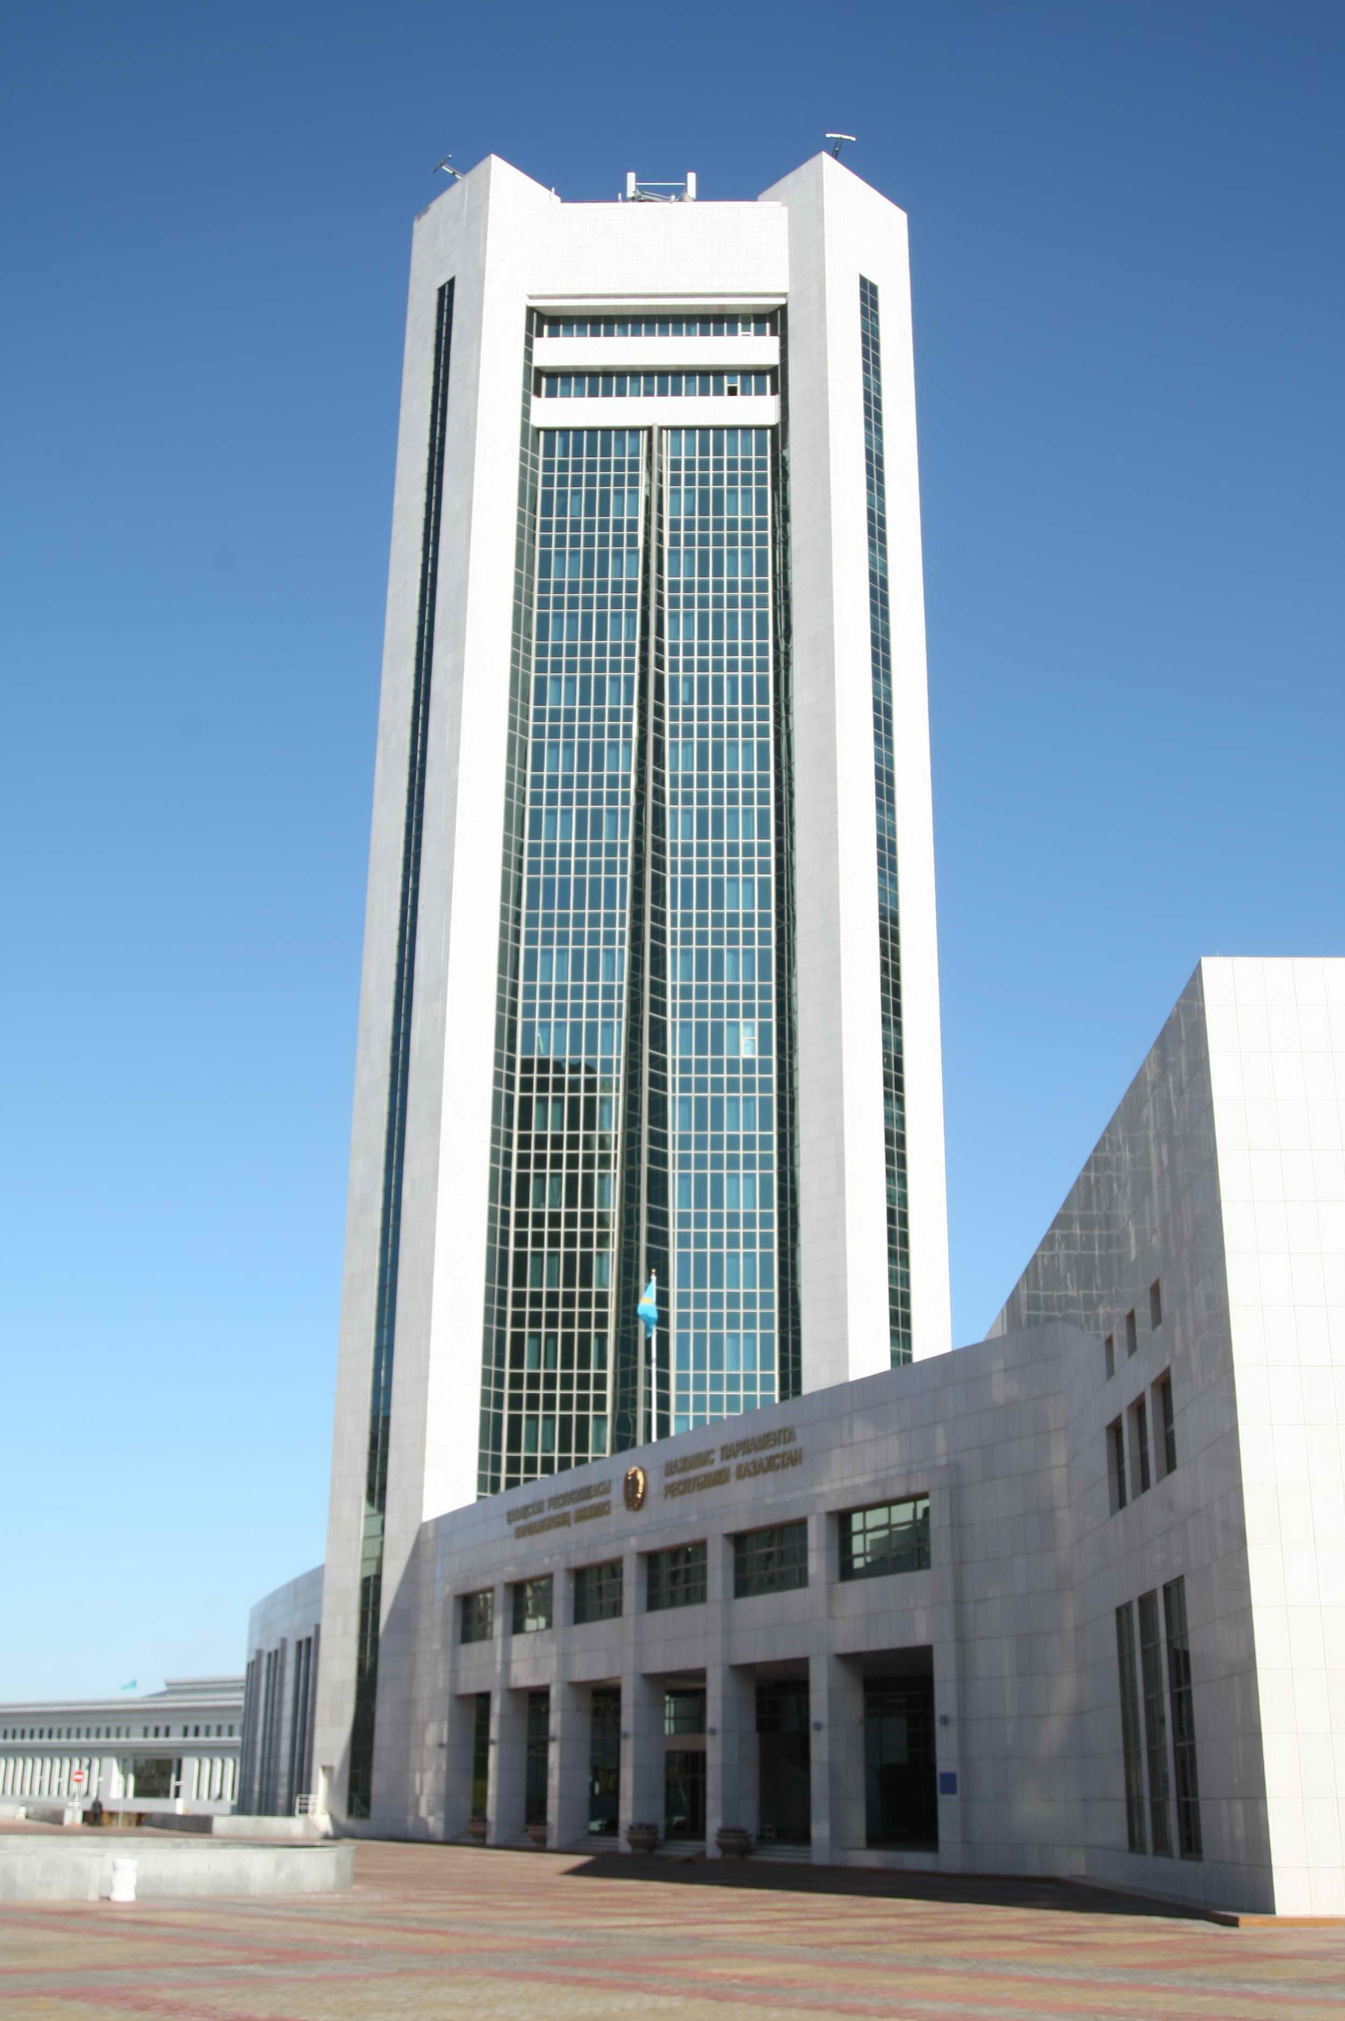
Мажилис Парламента Республики Казахстан
ПРАВИТЕЛЬСТВЕННЫЙ ЧАС
«Вопросы импортозамещения плодоовощной продукции, ее переработки и хранения, включая вопросы увеличения производства сахарной свеклы»
Астана 2023 год

Slide 2
Инфляция на продовольственные и непродовольственные товары в Республике Казахстан за период с февраля 2022 года по апрель 2023 года, в %
Мажилис Парламента Республики Казахстан
источник: АСПиР РК

Slide 3
Мажилис Парламента Республики Казахстан
Схема координации деятельности государственных органов в вопросах защиты интересов сельхозтоваропроизводителей
формирование и реализация государственной политики в области бюджетного планирования, исполнения бюджета
Министерство финансов
МСХ
реализация государственной политики в области
АПК, межотраслевая координация в регулируемых сферах
Министерство энергетики
утверждение предельных тарифов на электрическую энергию
Министерство торговли и интеграции
развитие и регулирование внутренней торговли, продвижение экспорта
Министерство экологии и природных ресурсов
использование и охрана водного фонда, водоснабжение, водоотведение
Акиматы
обеспечение рационального и эффективного функционирования аграрного сектора (торговая политика; выставочно-ярмарочная деятельность и др.)

Slide 4
Мажилис Парламента Республики Казахстан
Импорт семян и саженцев за 2022 год
Республика на 95 % импортозависима по семенам овощных культур, на 80% по саженцам плодовых.
импорт семян
импорт саженцев
страны импортеры: Австралия, Новая Зеландия, Россия, Индия, Иран, Турция,
Украина, Узбекистан, Кыргызстан и др.

Slide 5
Основные показатели рынка удобрений, тыс. тонн
Мажилис Парламента Республики Казахстан
Основные страны импортеры:
Россия и Узбекистан
Экспортируются в Россию, Узбекистан, Украину и Кыргызстан

Slide 6
за 2022 год выявлено 232 случая карантинных объектов при импорте овощей и фруктов
Мажилис Парламента Республики Казахстан
Карантинный объект | Количество случаев
Червец Комстока | 58
Калифорнийская щитовка | 44
Горчак ползучий | 31
Западный цветочный трипс | 30
Восточная плодожорка | 22
Тосповирус бронзовости томата | 11
Красная померанцевая щитовка, тутовая щитовка | 15
Повилики | 6
Азиатская ягодная дрозофила | 5
Другие | 10
Страна - импортер | Количество случаев
Узбекистан | 103
Россия | 45
Кыргызстан | 23
Турция | 12
Иран | 8
Таджикистан | 4
Другие | 37

Slide 7
Текущая ситуация в сахарной отрасли
Мажилис Парламента Республики Казахстан
4
сахарных завода
источник: АСПиР РК

Slide 8
Мажилис Парламента Республики Казахстан
Министерством за 2021-2023 годы - 21 раз вносились изменения в
Правила субсидирования!
Количество изменений | Наименование приказов Министерства сельского хозяйства
2 | «Об утверждении Правил субсидирования затрат перерабатывающих предприятий на закуп сельскохозяйственной продукции для производства продуктов ее глубокой переработки»
1 | «Об утверждении Правил субсидирования развития систем управления производством сельскохозяйственной продукции»
3 | «Об утверждении Правил субсидирования в рамках гарантирования и страхования займов субъектов АПК»
2 | «Об утверждении Правил субсидирования стоимости услуг по подаче воды сельскохозяйственным товаропроизводителям»
4 | «Об утверждении Правил субсидирования по возмещению части расходов, понесенных субъектом АПК при инвестиционных вложениях»
4 | «Об утверждении Правил субсидирования ставок вознаграждения при кредитовании субъектов АПК, а также лизинге на приобретение сельскохозяйственных животных, техники и технологического оборудования»
3 | «Об утверждении Правил субсидирования повышения урожайности и качества продукции растениеводства»
2 | «Об утверждении Правил субсидирования страховых премий»

Slide 9
Хранение и сбыт овощной продукции и картофеля
Мажилис Парламента Республики Казахстан
ежегодный сбор овощей и картофеля – 8 млн тонн
потери при хранении достигают 3,5 млн тонн (40% от объемов заготовленной продукции)
вместимость овощехранилищ – 1,7 млн тонн
не оборудовано холодильными установками 60% овощехранилищ
срок эксплуатации 30% складских помещений превышает 20 лет

